Slide 1
第九章讨论问题
历代志上13章：1大卫与千夫长、百夫长和所有的领袖商议。 2然後大卫对以色列全体会众说：「你们如果认为好，认为这事是出於耶和华我们的神，我们就差遣人走遍以色列各地，去见留在各地的兄弟，以及和他们在一起住在那些有草场的城的祭司和利未人，叫他们都聚集到我们这里来。 3我们可以把我们神的约柜运到我们这里来，因为在扫罗的日子，我们都没有在约柜前求问神。」 4全体会众都同意这样行，因为这事众人都认为对。
这段经文中对于做决定的教导，在你所处的环境中，哪些方面可以应用？或者有什么难题？
试用本章所描述爱与公义的原则，来讨论如果团队（包括机构事工或教会）中有一名表现欠佳的成员，该如何处理？

Slide 2
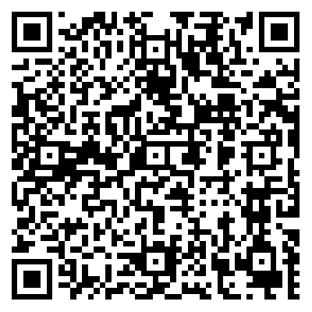
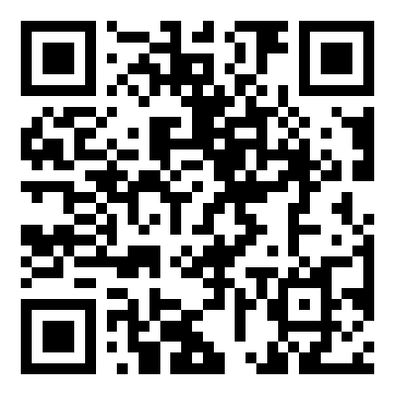
补充材料
关于基督徒面对商业问题的进一步探讨。
爱你的竞争对手如同爱自己?
https://www.tgcchinese.org/article/love-your-competitor-as-yourself
“賄賂”和“禮物”(你该送哪个？)
https://www.tgcchinese.org/article/work-cursed-and-redeemed

